Slide 1

病理图像分析概述
An overview of pathological image analysis
汇报人：庞永杰

Slide 2
01
病理图像分析的概念
02
综述论文的结构
目录
CONTENTS
03
病理图像分析的主要方法
04
病理图像分析的数据库和源码

Slide 3
01
病理图像分析的概念
The concept of pathological image analysis

Slide 4
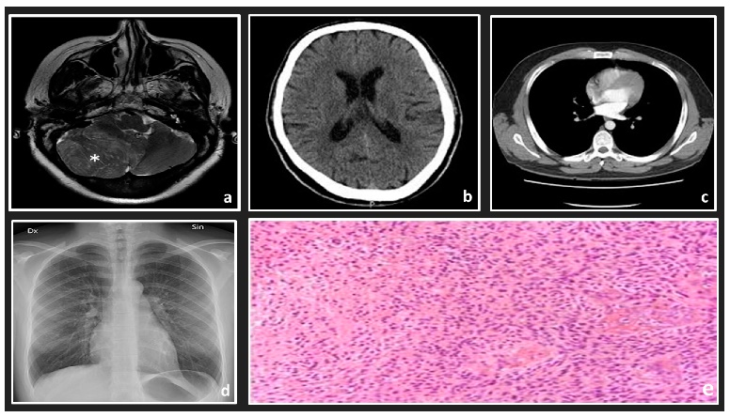
病理图像分析的概念
什么是病理图像分析？
病理图像分析：传统上是指由病理学家用显微镜观察载玻片上的染色标本以定位、检查和分类许多疾病；现如今人们通过病理学数字化实现了病理学图像高水平信息的可视化，带来了应用图像分析技术的可能性。
特点：病理图像分析是辅助疾病诊断的一个重要的相关研究领域。组织病理学图像被广泛认为是人类癌症诊断和预后的金标准。（预后：对创伤或疾病可能造成的后果的预测）
Figure 1. 一些病理图像类型：（a） 大脑左侧的核磁共振扫描;（b） 脑部轴向CT扫描;（c） 肺轴向CT扫描;（d） 胸部X光检查;（e） 高级别胶质瘤的组织学载玻片。

Slide 5
02
综述论文的结构
Review the structure of the paper

Slide 6
综述论文的结构
综述论文结构
总结了参考文献的三篇论文后，得到一般的综述论文机构如下：
第一部分：摘要以及简介，这部分为论文的简单综述，使读者了解行文的大致内容；
第二部分：紧跟简要之后的几节，介绍基于深度学习的病理图像分析方法，包括深度学习以及病理图像分析的背景内容；
第三部分：最后一两节内容，指出现阶段病理图像分析所面临的挑战以及未来研究方向。

Slide 7
03
病理图像分析的主要方法
The main method of pathological image analysis

Slide 8
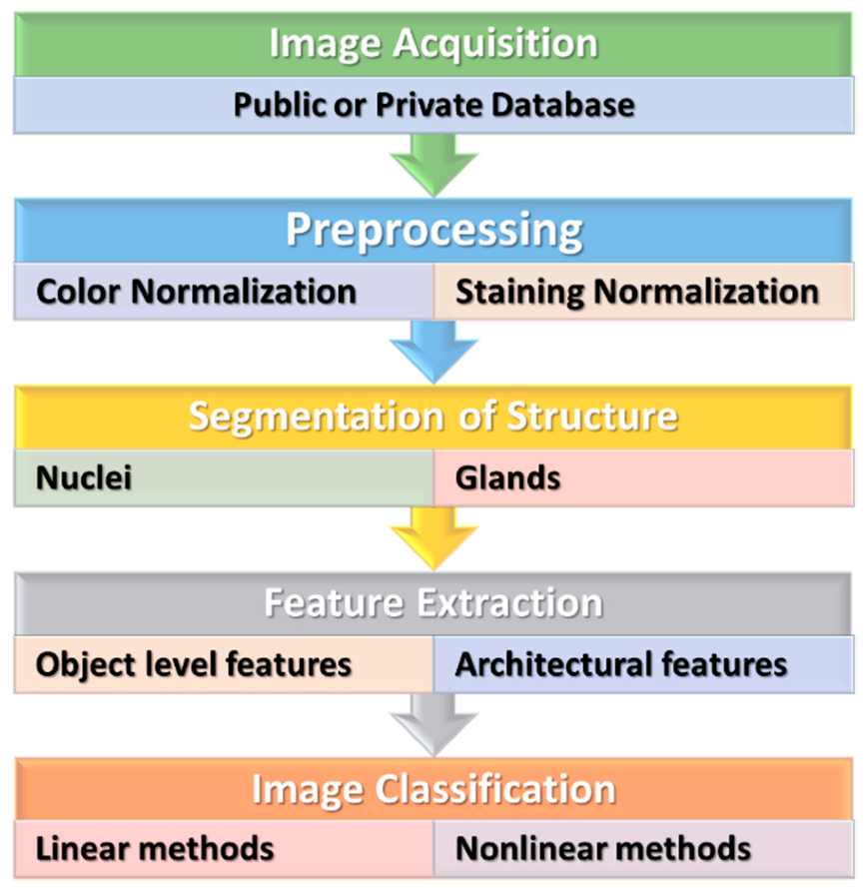
病理图像分析的主要方法
基于传统机器学习的病理图像分析方法
医学CAD系统发挥了至关重要的作用，并已成为HI和诊断学的重要研究课题。传统的机器学习方法通常包含以下几个 步骤：
预处理：通过染色归一化与颜色归一化控制图像亮度和对比度的变化并消除噪声；
结构分割：细胞核的识别与分割、腺体分割；
特征提取：对象级特征以及结构特征；
图像分类：线性分类方法以及非线性分类方法。
Figure 2. The conventional machine learning methods for HI.

Slide 9
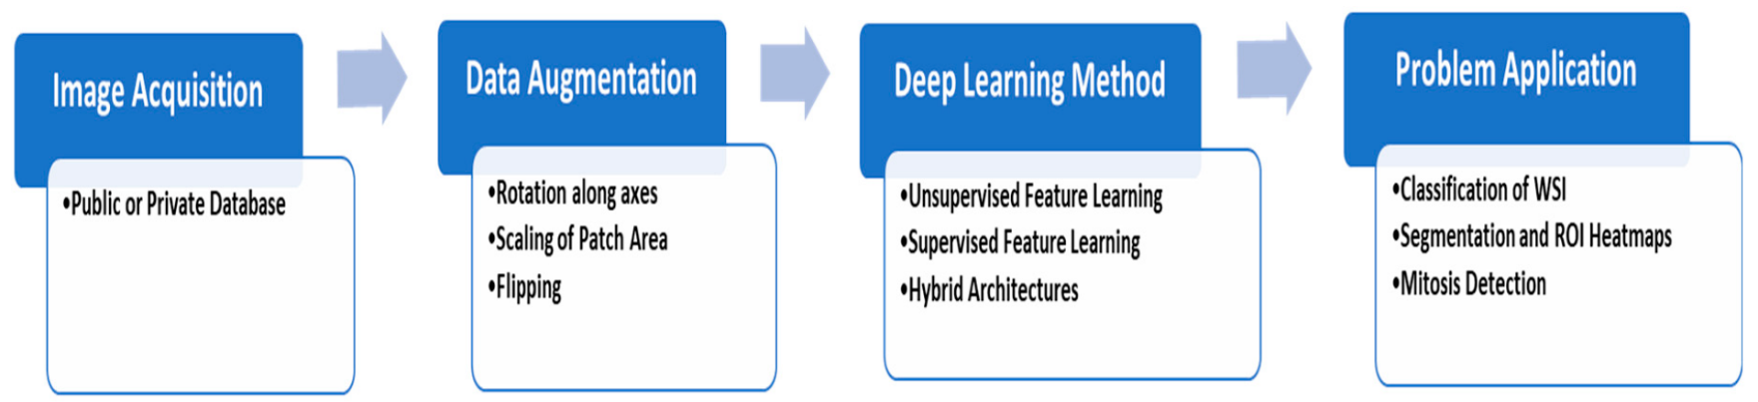
病理图像分析的主要方法
基于深度学习技术的病理图像分析方法
在过去的几年中，深度学习技术在各个领域的表现优于传统的ML方法，其常用典型结构则是CNN。基于CNN的HI分析基本步骤如下：
图象采集：通过公共数据集或者私人数据集获的病理图像；
数据扩张：数据集的扩充；
深度学习：有监督学习、无监督学习以及混合架构的深度学习；
解决问题：实现全幻灯片病理图像（WSI）的分类、感兴趣区域（ROI）的分割以及病理图像的有丝分裂检测。
Figure 3. The typical deep learning steps for HI analysis.

Slide 10
04
病理图像分析的数据库和源码
Pathological image analysis database and source code

Slide 11
病理图像分析的数据库和源码
数据库网址：Finding and Measuring Lungs in CT Data | Kaggle（注：只有Lung Segmentation部分的数据库可以打开）
源码网址：rezazad68/BCDU-Net: BCDU-Net : Medical Image Segmentation (github.com)

Slide 12
感谢聆听

